Slide 1
AI AGENTS COURSE
Полный конспект курса Hugging Face: от основ агентов до бенчмарка GAIA
Разделы 1–4 · Три бонусных модуля · Certificate of Fundamentals of Agents
Конспект подготовлен для Konstantin Chaplygin · Bankismart.com · Август 2026

Slide 2
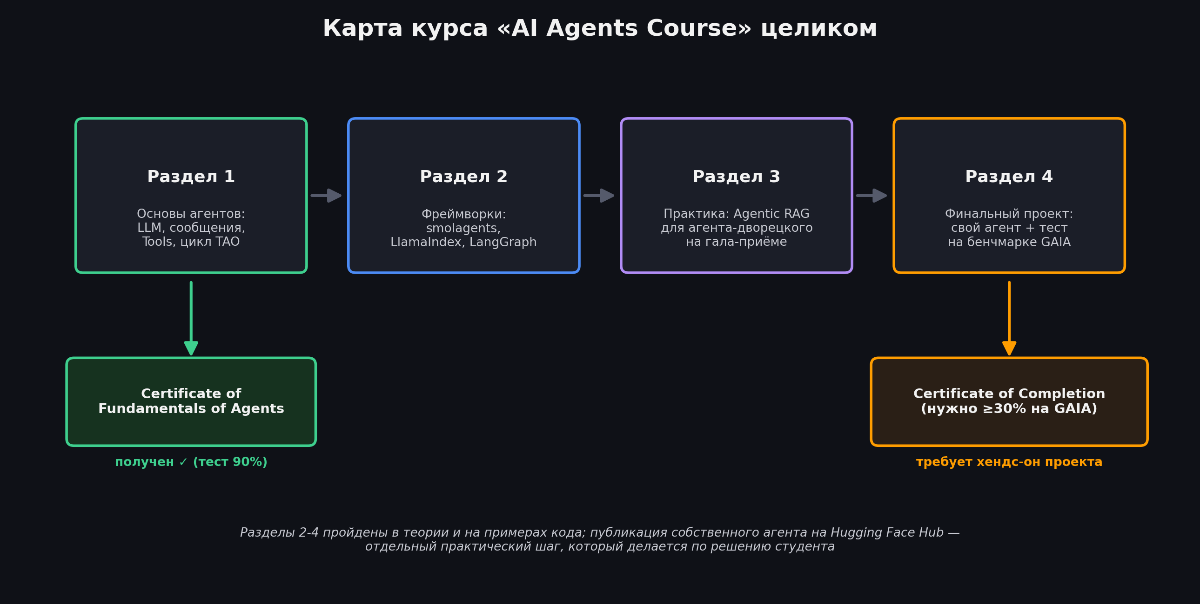
Карта курса
Четыре раздела и два сертификата
2

Slide 3
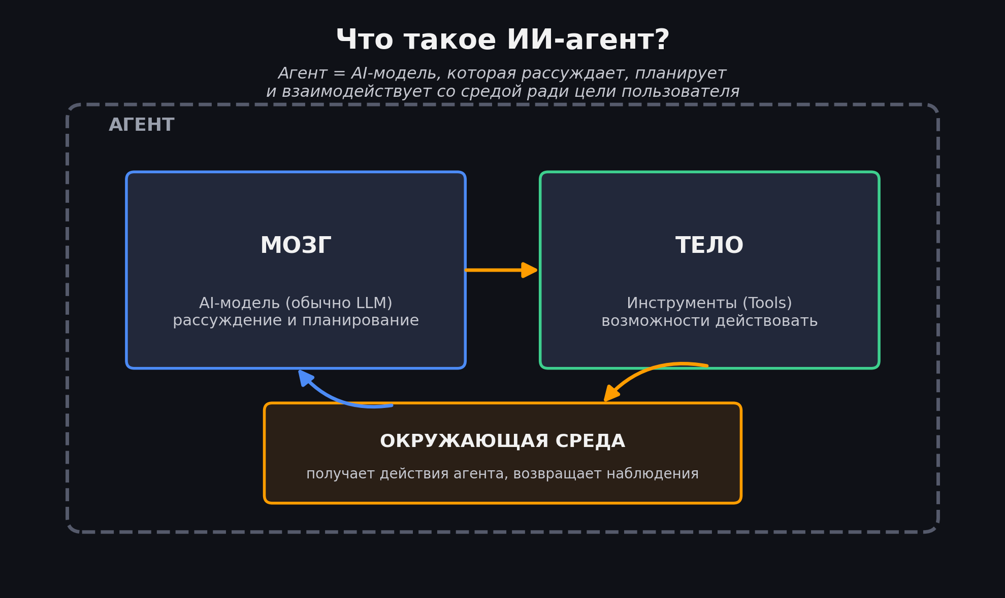
Раздел 1 · Что такое ИИ-агент
1
Мозг
LLM — рассуждает и планирует следующий шаг
2
Тело
Инструменты (Tools) — то, чем агент реально может подействовать на среду
3
Среда
Получает действия агента и возвращает наблюдения
Агент = AI-модель, которая рассуждает, планирует и взаимодействует со средой ради цели пользователя.
3

Slide 4
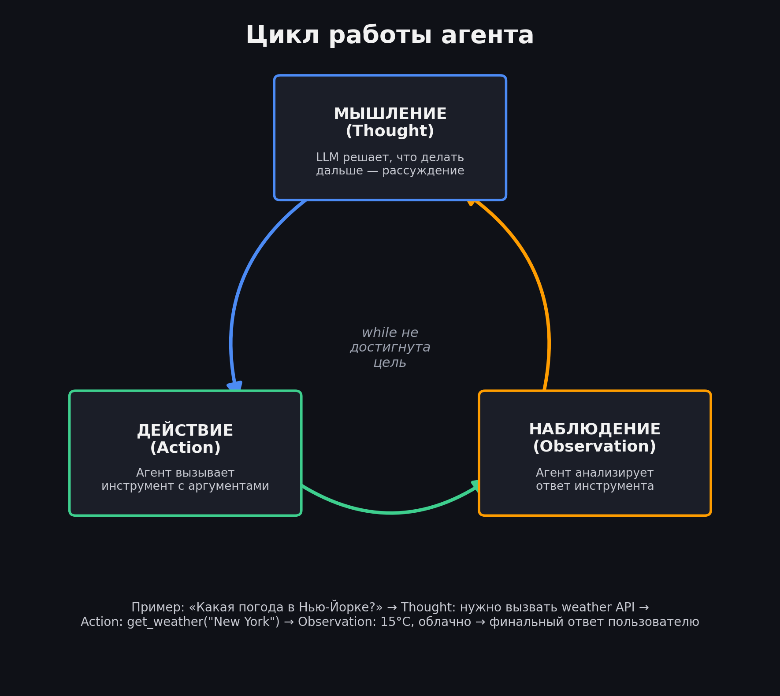
Раздел 1 · Рабочий цикл агента
Мышление — что делать дальше (внутреннее рассуждение LLM)
Действие — агент вызывает инструмент с аргументами
Наблюдение — результат работы инструмента возвращается модели
4

Slide 5
Итог Раздела 1
90%
🎓 Certificate of Achievement
Fundamentals of Agents
итоговый тест Unit 1
(9 из 10 верных ответов)
Имя: Chaplygin Konstantin
Дата: 20.08.2026
За что: Unit 1 — Foundations of Agents
Статус: получен и скачан ✓
1 вопрос пропущен из-за преждевременного клика Next — до подгрузки вариантов ответа
5

Slide 6
Раздел 2 · Три фреймворка для агентов
smolagents
LlamaIndex
LangGraph
Hugging Face
изначально — RAG
LangChain
CodeAgent пишет и исполняет код
ToolCallingAgent — JSON-вызовы
Лёгкий, интегрирован с HF Hub
Пять этапов RAG-конвейера
Components / Tools / Agents / Workflows
ReAct и Function Calling агенты
Граф состояний: State/Node/Edge
Максимальный контроль потока
Условные переходы, циклы, human-in-the-loop
6

Slide 7
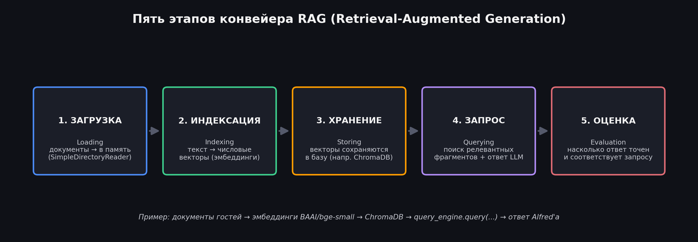
Раздел 2 · RAG-конвейер (LlamaIndex)
Loading → Indexing → Storing → Querying → Evaluation
7

Slide 8
Раздел 3 · Agentic RAG на практике
Алфред готовится к гала-приёму — четыре инструмента в одном агенте
guest_info_retriever
BM25-поиск по базе гостей: имя, родство, био, email
1
DuckDuckGoSearchTool
свежие новости и общая информация
2
weather_info
прогноз погоды — точный момент для фейерверка
3
hub_stats
самая скачиваемая модель гостя-исследователя на HF Hub
4
8

Slide 9
Раздел 4 · Бенчмарк GAIA
Реалистичные задачи: рассуждение + мультимодальность + инструменты
92%
15%
67%
30%
решают люди
GPT-4 + плагины
Deep Research (OpenAI)
цель для сертификата курса
Level 1: < 5 шагов, минимум инструментов
Level 2: 5–10 шагов, несколько инструментов
Level 3: долгосрочное планирование, сложная интеграция
Учебное подмножество курса: 20 вопросов уровня Level 1 через REST API (/questions, /submit)
9

Slide 10
Раздел 4 · Свой агент для GAIA — код готов
app.py
Gradio-интерфейс: вход через HF, кнопка запуска и отправки ответов
agent.py
smolagents.CodeAgent + инструкция отвечать одним финальным значением
tools.py
веб-поиск, чтение страниц, скачивание файла вопроса по task_id
ИНСТРУКЦИЯ.md
пошагово: создать Space → загрузить файлы → вписать HF-токен → запустить
Публикация — за читателем: создать публичный Space, вписать HF-токен в секреты, нажать «Run & Submit».
10

Slide 11
Бонусные модули
Bonus 1
Bonus 2
Bonus 3
Function-Calling
Observability & Eval
Агенты в играх
LoRA-дообучение поверх instruct-модели
Новые роли: tool call / tool result
Специальные токены [TOOL_CALLS] и т.п.
Traces и spans (OpenTelemetry)
Latency, cost, ошибки, фидбэк, точность
Оффлайн- и онлайн-оценка агента
Agentic NPC: автономность, адаптивность, память
Латентность — главное ограничение реального времени
Свой боевой агент для Pokémon (poke-env)
11

Slide 12
Итог
✓ Certificate of
Fundamentals of Agents
○ Certificate of
Completion
Получен · тест 90% · 20.08.2026
Нужно ≥30% на бенчмарке GAIA
Разделы 1–4 и все бонусные модули изучены и законспектированы.
Код агента готов; публикация Space под своим аккаунтом — следующий шаг читателя.
Спасибо за внимание — Keep Learning, Stay Awesome 🤗
12

